Slide 1
Размеры зон визуального и моторного полей Виды оборудования, размещаемых в этих зонах

Slide 2
Рабочее место
Что и как

Slide 3
Моторное поле
Пространство рабочего места с размещенными органами управления, в котором осуществляются двигательные действия человека
Зона досягаемости
Зона легкой досягаемости
Оптимальная зона досягаемости

Slide 4
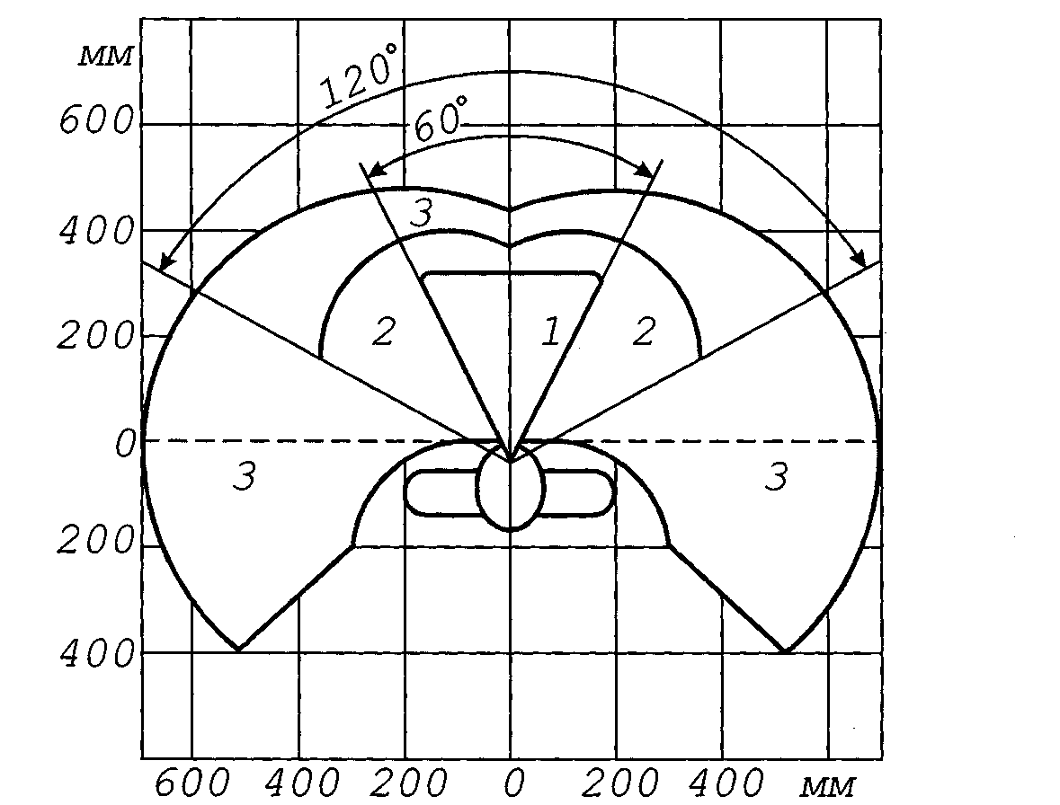
Зоны для выполнения ручных операций и размещения органов управления

Slide 5
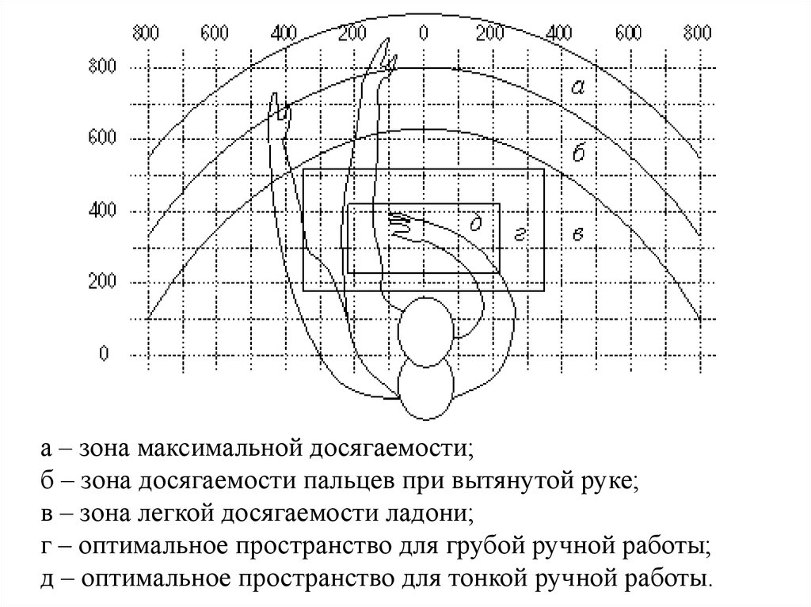
Зоны досягаемости рук в горизонтальной плоскости

Slide 6
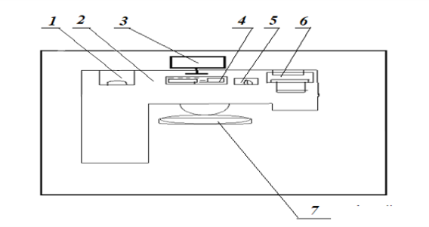
Пример размещения основных и периферийных составляющих ПК на рабочем столе программиста

Slide 7
Информационное поле
Пространство рабочего места с размещенными средствами отображения информации и другими источниками сведений, используемых человеком в процессе трудовой деятельности.

Slide 8
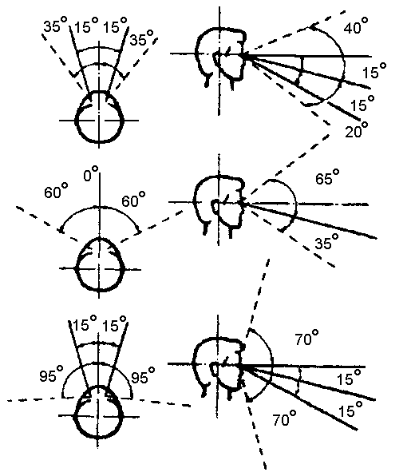
Информационные зоны визуального поля

Slide 9
Принципы
Принцип значимости
Принцип последовательного использования
Принцип частоты использования

Slide 10
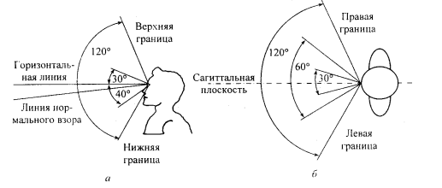
Возможные и оптимальные зоны зрительного наблюдения: a – в вертикальной плоскости б – в горизонтальной плоскости

